Slide 1



Реформа контрольно-надзорной деятельности
Старший государственный налоговый инспектор
контрольно-аналитического отдела Управления
ФНС России по Ханты–Мансийскому автономному
округу — Югре
Севастьянова Елена Михайловна
«Самостоятельное уточнение налоговых обязательств налогоплательщиками – как одна из эффективных мер избежания налоговых последствий»
2021

Slide 2
Приоритетная задача контрольной работы налоговых органов:
Цель рабочего совещания:
формирование среды, при которой выбор налогоплательщиком наиболее рисковой модели поведения с точки зрения налогового законодательства РФ является экономически нецелесообразны
побуждение налогоплательщика к проведению самостоятельной оценки рисков в своей финансово-хозяйственной деятельности и уточнение налоговых обязательств

Slide 3
Основания для проведения рабочего совещания
пп. 4 п. 1 ст. 31 Налогового Кодекса Российской Федерации
Налоговый орган вправе:
вызывать на основании письменного уведомления в налоговые органы налогоплательщиков для дачи пояснений в связи с уплатой ими налогов либо в связи с налоговой проверкой, а также в иных случаях, связанных с исполнением ими законодательства о налогах и сборах.

Slide 4
Сведения для анализа налогоплательщиков, чья деятельность подлежит рассмотрению на комиссии
Сведения, полученные налоговыми органами в текущей деятельности
Информация, поступившая из иных контролирующих и правоохранительных органов
Сведения, поступающие от юридических и физических лиц (письма, жалобы, заявления)
Сведения из СМИ, сети Интернет, в частности рекламные объявления, содержащие сведения о реализации товаров (выполнении работ, оказании услуг) юридическими и физическими лицами

Slide 5
АЛГОРИТМ ДЕЙСТВИЙ
НАЛОГОВОГО ОРГАНА ПРИ ВЫЯВЛЕНИИ РИСКОВ
Объединенная база данных
Исследование налогоплательщиков на наличие рисков (нарушений)
Проведение мероприятий налогового контроля в рамках предпроверочного анализа, направленных на сбор доказательной базы по всем выявленным и предполагаемым рискам
Добровольное уточнение налогоплательщиком своих налоговых обязательств
Приглашение в налоговый орган налогоплательщиков для побуждения к добровольному уточнению своих обязательств
Из налогоплательщиков, добровольно не уточнивших свои налоговые обязательства, формируется план ВНП

Slide 6



Критерии для вызова на комиссию
Наличие рисковых контрагентов в составе налоговых вычетов
Значительный удельный вес налоговых вычетов в налоговой декларации
Наличие убытков за три последних года, отсутствие информации об убытках
Наличие расхождений в налоговой декларации по НДС
Низкая налоговая нагрузка
Зарплата сотрудников ниже МРОТ или среднеотраслевой зарплаты
Заявление НДС к возмещению

Slide 7





Действия налогоплательщика, получившего уведомление о вызове на комиссию
Явиться в налоговый орган, предоставить необходимые документы и пояснения (при необходимости)
Выслушать мнение налогового органа. Дать конкретные пояснения относительно сложившейся ситуации
Проанализировать результаты и сделать выводы об имеющихся рисках и их последствиях. Уточнить свои налоговые обязательства

Slide 8

Преимущества самостоятельного уточнения налоговых обязательств
отсутствие штрафных санкций
в соответствии со ст. 122 НК РФ
штраф за неуплату налога до 40%
от неуплаченной суммы налога (сбора, взноса)
нет дополнительных
Начислений в ходе выездной
Налоговой проверки
Избежание уголовной
ответственности
Выездная проверка – многомиллионные
доначисления, а также значительные трудовые
и временные затраты
Ответственность за неуплату налога
предусмотрена ст. 198 и 199 УК РФ
исключение репутационных
рисков
Уплата налогов становится конкурентным
преимуществом в «чистой»
бизнес-среде

Slide 9

Самостоятельная оценка налоговых рисков
1. Показатель грамотности и самодисциплины
2. Гарант стабильной финансово-хозяйственной деятельности компании

Slide 10


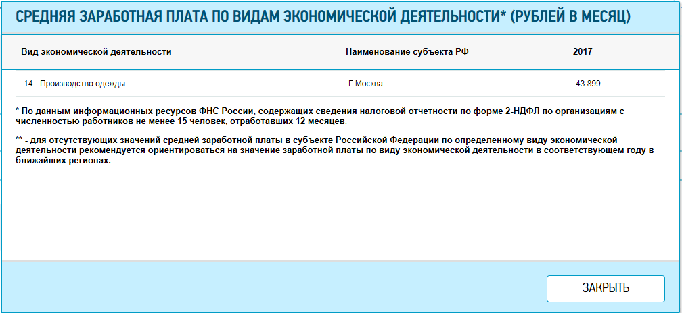
    «НАЛОГОВЫЙ КАЛЬКУЛЯТОР ПО РАСЧЕТУ НАЛОГОВОЙ НАГРУЗКИ» - ДЛЯ ОЦЕНКИ СРЕДНЕЙ ЗАРПЛАТЫ

Slide 11

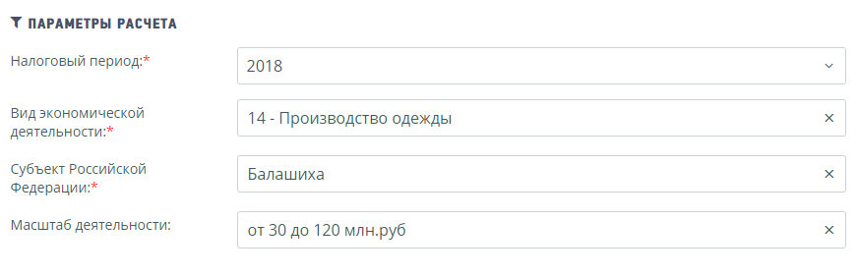
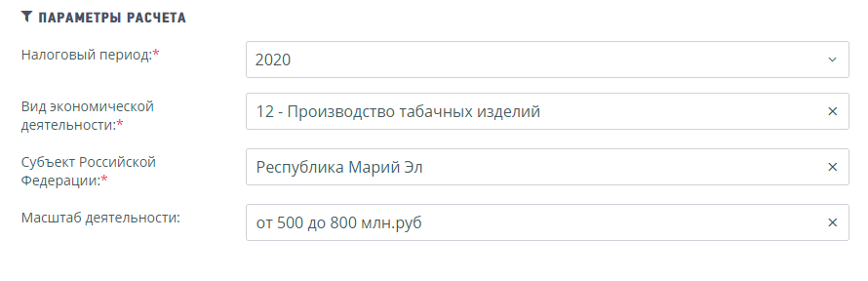
    «НАЛОГОВЫЙ КАЛЬКУЛЯТОР ПО РАСЧЕТУ НАЛОГОВОЙ НАГРУЗКИ»

Slide 12
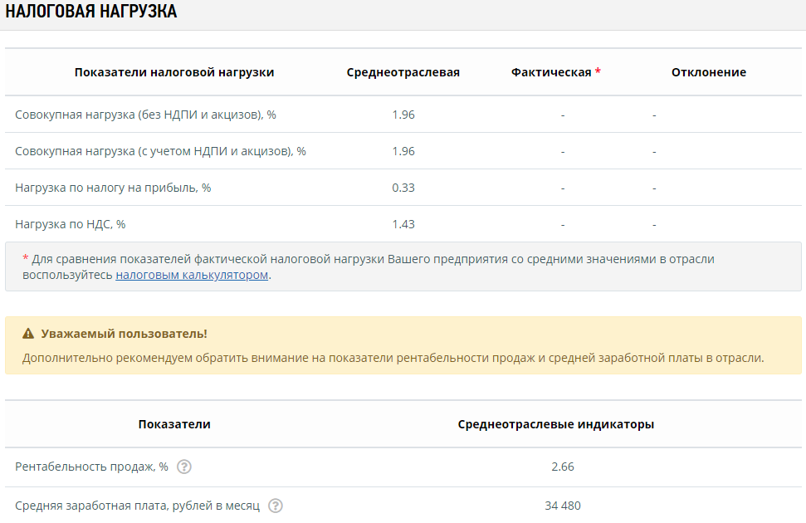
    «НАЛОГОВЫЙ КАЛЬКУЛЯТОР ПО РАСЧЕТУ НАЛОГОВОЙ НАГРУЗКИ»

Slide 13
  Преимущества сервиса:
  Централизованная база – единые правила формирования информации о каждом налогоплательщике для всех налоговых органов
  Налоговая нагрузка и заработная плата рассчитываются отдельно по каждому налогоплательщику, затем формируется выборка наиболее типичных значений – средние индикаторы не завышаются
  Детализированный перечень отраслей – каждый может найти данные по своей отрасли
  Данные в региональном разрезе – учитывается региональная специфика ведения бизнеса (климатические условия, логистика, стоимость трудовых ресурсов и т.д.)
  Средняя заработная плата – прозрачный расчет по полученным справкам 2-НДФЛ
www.pb.nalog.ru/calculator.html

Slide 14
Спасибо за внимание!

